Slide 1
JEU DE DAME X
Bruno Costa & Diogo Lopes Da Silva HE-Arc | Olivier Hüsser
WPF & C# | 2021 - 2022

Slide 2
SOMMAIRE
Introduction
Début de la présentation
Explication du Jeu
Règles du Jeu de Dame X
Développement
Spécification de développement
Démonstration
Petite partie de Jeu de Dame X
Conclusion
Conclusion et questions
Notes:
Bruno

Slide 3

Introduction
Projet WPF – C#
Projet C# et WPF
Architecture MVVM
Bindings & DataTemplate
Styles et Trigger
Resources Dictionary
Responsive Design
Notes:
Bruno

Slide 4
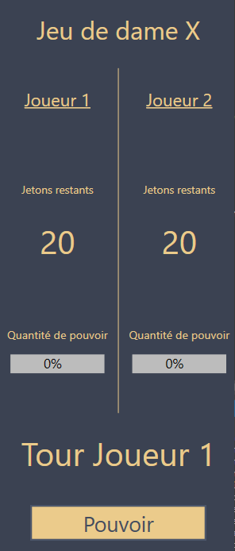
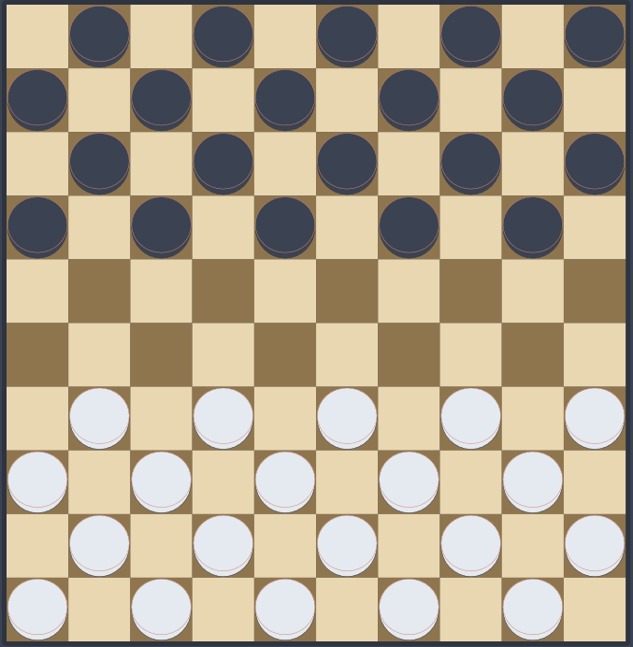
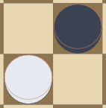

Explication du jeu
Règles, choix, spécifications et pouvoirs
Règles du jeu de base
Changement de certains détails dans les règles
Pouvoirs spéciaux
Notes:
Bruno
Règles du jeu de base
Changement de certains détails dans les règles
On peut terminer son tour sur un mouvement simple si une pièce a été prise auparavant
Pouvoirs spéciaux
15% : Permet de faire 2 déplacements de jeton à la suite, même si aucun jeton adverse n’est pris
50% : Permet à un jeton simple de devenir une Dame pendant un tour
100% : Permet de supprimer un jeton adverse

Slide 5
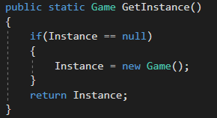
Développement
Model
Utilisation du pattern Singleton
Utilisation de l’Observer
Notes:
Diogo

Slide 6

Développement
ViewModel
Utilisation du patron Command
Quelques événements pour remonter l’info
Plusieurs bindings au même instant : CompositeCollection
Gestion du clic et des pions
Notes:
Diogo

Slide 7
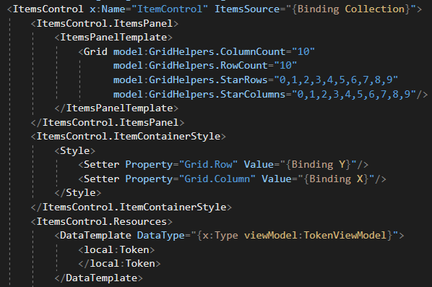
Développement
View
ItemsControl et DataTemplate
Utilisation d’un dictionnaire de ressources (Styles et Converter)
L’application est responsive : ViewBox
Notes:
Bruno

Slide 8
Démonstration
Une petite partie
Notes:
Diogo

Slide 9
Conclusion
Améliorations possible
Quelques petits bugs restants
Animations de déplacement et des pouvoirs
Musiques & Bruitages
Amélioration de l’interface graphique
Fonctionnalités supplémentaires
Notes:
Diogo
Bugs :
Hover sur l’image de couronne ne change pas la couleur
Si on sélectionne avant l’activation des pouvoirs, un petit souci apparaît
Amélioration de l’interface graphique :
Couleur des jauges
Mieux différencier le joueur qui possède les jetons noirs de celui qui possède les jetons blancs
Fonctionnalités supplémentaires :
Plus de pouvoirs
Ajouter 3 Dimensions

Slide 10
Merci !
Des questions ?
Bruno Costa & Diogo Lopes Da Silva
2021 – 2022 | HE-Arc | WPF & C#

